Slide 1

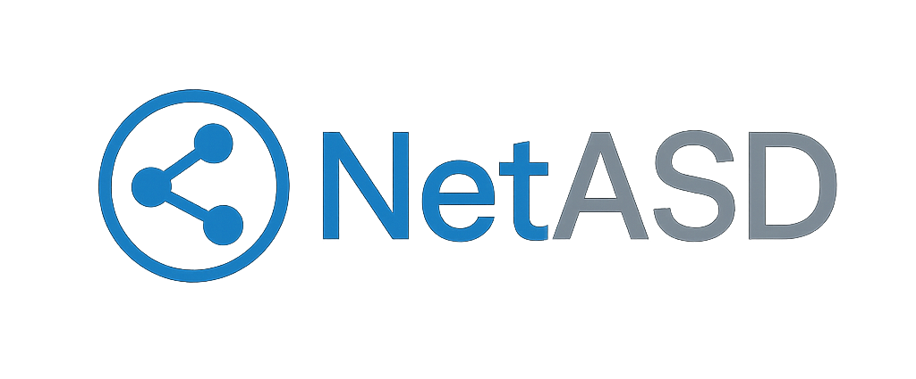
Proposta de implantação de rede
NetASD
Curso Operador de Sistemas Computacionais em Rede
Prof. Anthony Freitas
Caio Vinícius Pereira Couto
07/07/2025

Slide 2


Quem somos
A NetASD é uma empresa especializada em soluções de rede, com 8 anos de atuação no mercado.
Oferecemos serviços de montagem, configuração e manutenção de redes locais (LANs), além da instalação e configuração de servidores de rede como DHCP, Web, Arquivos e Segurança.
Nossa equipe é formada por técnicos e analistas capacitados para entregar soluções completas com excelência e eficiência.

Slide 3
Topologia da rede
Bullet Points:
22 PCs para os setores | 6 notebooks para diretores/gerentes | 2 servidores (DHCP e Web) | 2 Switches (24 + 8 portas) | 1 Roteador Wireless
Conexão com a internet pela nuvem

Slide 4
Por que essa configuração?
Servidores dedicados: DHCP e Web / DNS
Rede cabeada + WiFi: flexibilidade e mobilidade
Segmentação por setores: performance e segurança
DHCP para facilitação da administração

Slide 5
Orçamento estipulado de equipamentos
Equipamentos de rede: R$ 1.425,00
Servidores: R$ 8.000,00
Computadores e laptops: R$ 63.100,00
Materiais de instalação: R$ 2.470,
Valor Total Equipamentos: R$ 74.995,00

Slide 6
Orçamento estimulado de mão de obra e custos administrativos
Mão de obra técnica: R$ 8.300,00
Custos administrativos/operacionais: R$ 1.660,00
Valor Mão de obra: R$ R$ 9.960,00
Valor Total: R$ 74.995,00 + R$ 9.960,00 = R$ 84.955,00
Desconto de 2% para pagamento à vista (R$ 1.693,10)
R$ 83.255,90

Slide 7
Por que contratar a NetASD?
Equipe técnica especializada
Projeto completo e detalhado
Suporte antes e depois da implantação
Compromisso com qualidade e inovação

Slide 8
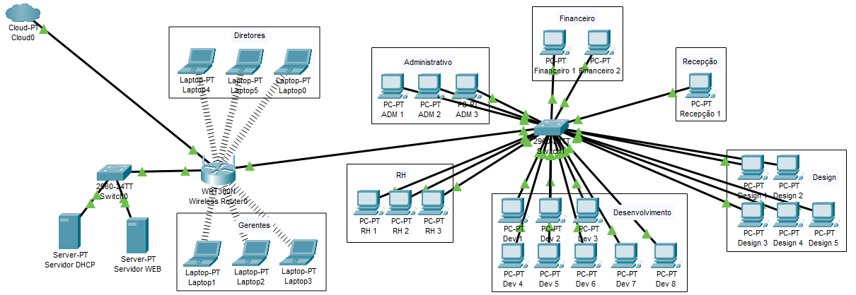
Diagrama da rede

Slide 9
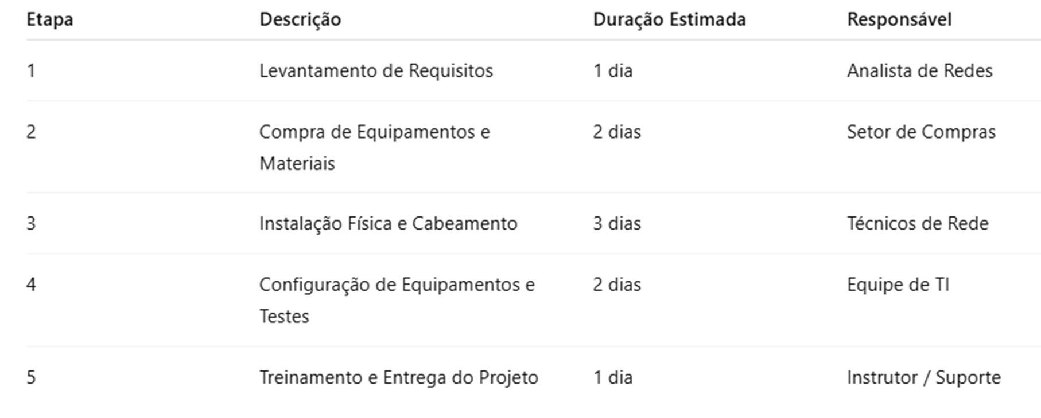
Cronograma de implantação

Slide 10
Obrigado pela oportunidade!
Conte com a NetASD para projetos de rede com qualidade profissional
NetASD,
A interNet Ao Seu Dispor.
E-mail: contato@netasd.com.br
Telefone: (21) 99999-9999
Site: www.netasd.com.br

